Slide 1




PROJECT
공공주택 공유차량 적정 규모 산정
TEAM 동탄소년단

Slide 2
목차
01
02
03
04
프로젝트 배경 및 목표
팀 구성 및 역할
프로젝트 진행과정
시장조사
05
06
07
08
설문조사 결과
성과 및 결론도출
향후 개선방향
Q&A

Slide 3


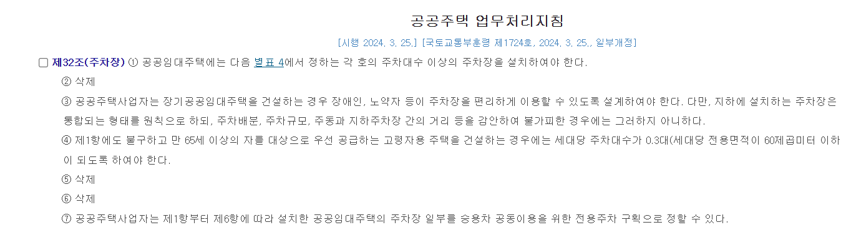
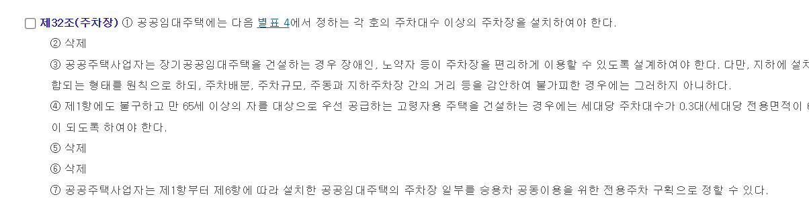
01 프로젝트 개요
선정 주제
목표
프로젝트 주제를 적어주세요.
프로젝트의 목표를 적어주세요.

Slide 4
03 프로젝트 진행과정
STEP 01
STEP 02
STEP 03
STEP 04
주제 및
목표 설정
시장조사
설문조사
결론도출
진행기간
진행사항 요약
진행기간
진행사항 요약
진행기간
진행사항 요약
진행기간
진행사항 요약
팀 프로젝트
발표
라라나 대학교 경영학과 1팀

Slide 5
04 시장조사
항목
01
조사내용을 적어주세요.
조사내용을 적어주세요.
조사내용을 적어주세요.
항목
02
조사내용을 적어주세요.
조사내용을 적어주세요.
항목
03
항목
04
조사내용을 적어주세요.
조사내용을 적어주세요.
조사내용을 적어주세요.
조사내용을 적어주세요.
조사내용을 적어주세요.
팀 프로젝트
발표
라라나 대학교 경영학과 1팀

Slide 6
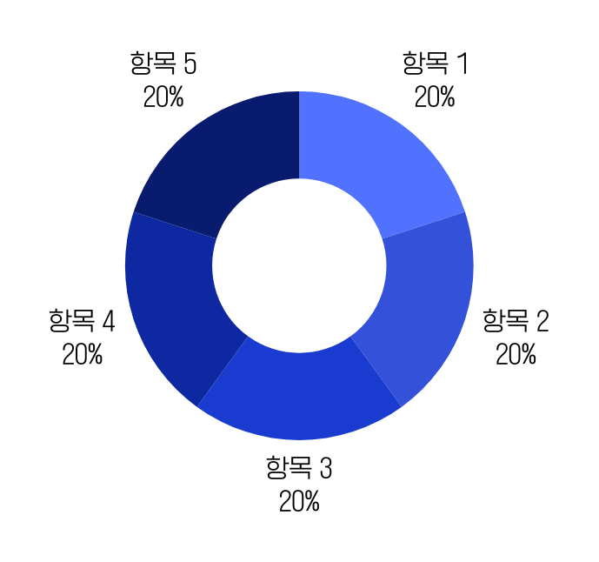
05 설문조사 결과
항목 1
항목 2
항목 3
항목 4
항목 5
내용을 적어주세요.
내용을 적어주세요.
내용을 적어주세요.
내용을 적어주세요.
내용을 적어주세요.
팀 프로젝트
발표
라라나 대학교 경영학과 1팀

Slide 7






06 성과 및 결론도출
성과 지표 1
결론에 대한 내용을
적어 주세요. 결론에 대한 내용을 적어 주세요. 결론에 대한 내용을 적어 주세요.
성과 지표 2
성과 지표 3
성과 지표 2
성과 지표 3
팀 프로젝트
발표
라라나 대학교 경영학과 1팀

Slide 8
07 향후 개선방향
개선사항 1
개선사항 2
개선사항 3
개선사항에 대한 내용을 적어주세요.
개선사항에 대한 내용을 적어주세요.
개선사항에 대한 내용을 적어주세요.
팀 프로젝트
발표
라라나 대학교 경영학과 1팀

Slide 9
08 Q&A
궁금한 점이 있다면 자유롭게 질문해 주세요.
팀 프로젝트
발표
라라나 대학교 경영학과 1팀

Slide 10
THANK YOU
감사합니다

